Slide 1
Оптика Холестерических жидких кристаллов
Студент 2 курса
Факультета физики НИУ ВШЭ
Блуменау Марк

Slide 2
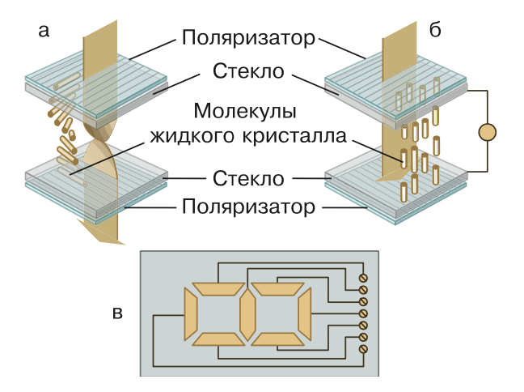
Жидкие кристаллы
Жидкий кристалл - это специфическое состояние вещества, в котором оно проявляет свойства жидкости (текучесть) и кристалла (анизотропия). В данном эксперименте рассматривается холерестические жидкие кристаллы.
В повседневной жизни они встречаются в основном в экранах телефонов, калькуляторов, телевизоров и прочей техники.

Slide 3
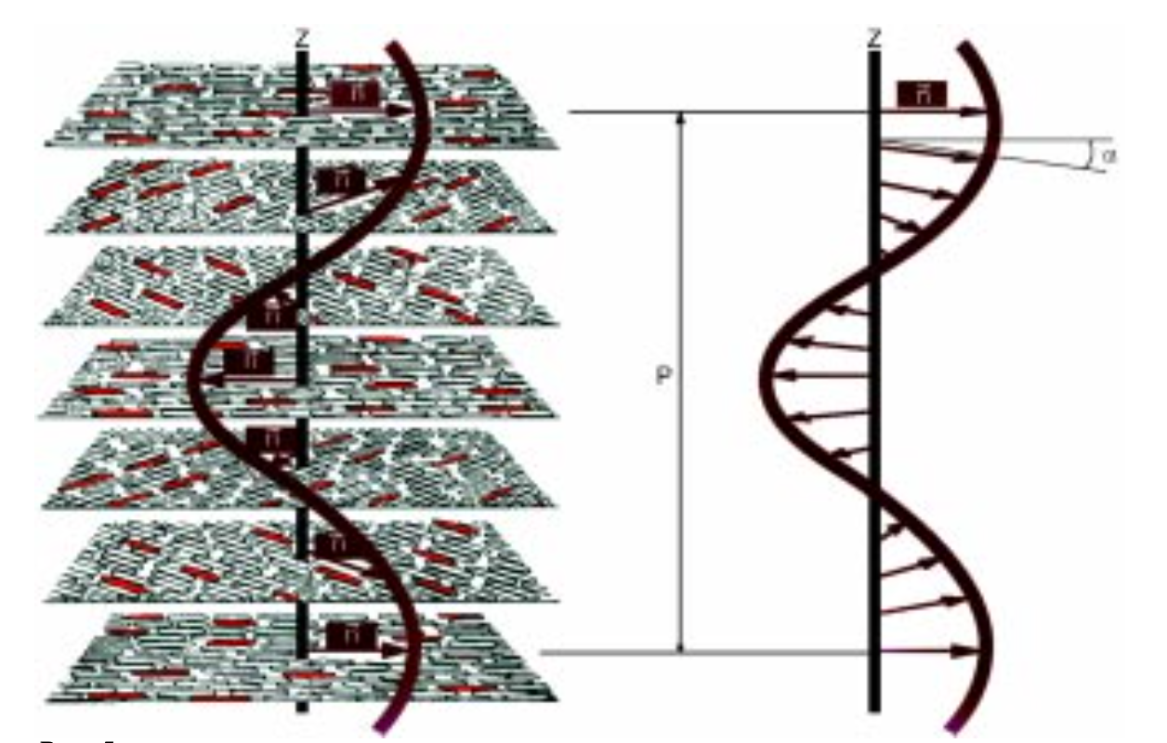
Они образованы оптически активными молекулами и отличаются тем, что направление длинных осей молекул в каждом последующем слое, состоящем из параллельно направленных молекул, составляет с направлением осей молекул предыдущего слоя некоторый угол. При этом образуется спираль, шаг которой зависит от природы молекул и внешних воздействий. Шагу спирали соответствует поворот оси ориентации молекул на 360 . Фотонный кристалл - это структура, характеризующаяся периодическим изменением значения диэлектрической проницаемости. Для таких структур характерно наличие разрешённых и запрещённых зон для энергии фотонов, обусловленных различием диэлектрической проницаемости в среде или в структуре.
Спираль холестерика

Slide 4
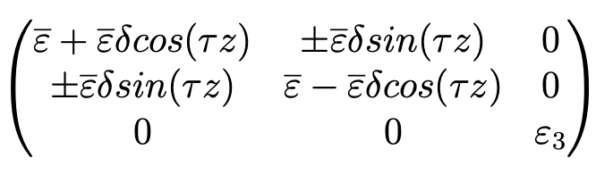
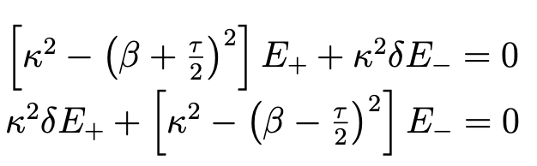




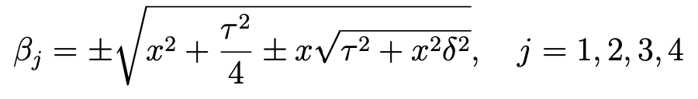
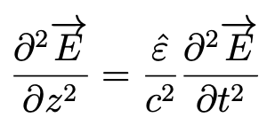
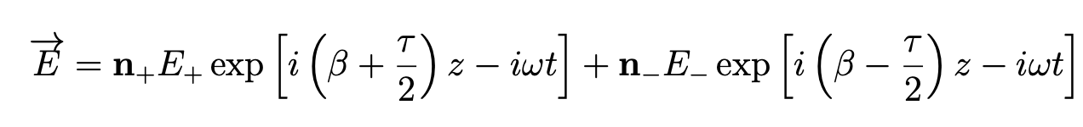
Теоретические выкладки

Slide 5

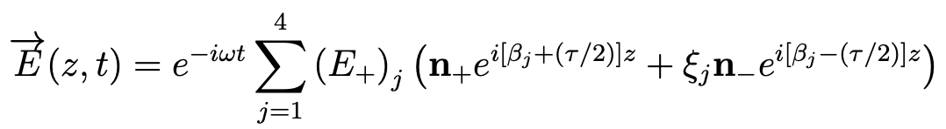

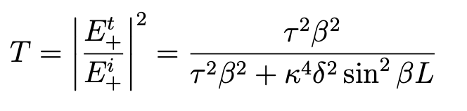
Теоретические выкладки

Slide 6
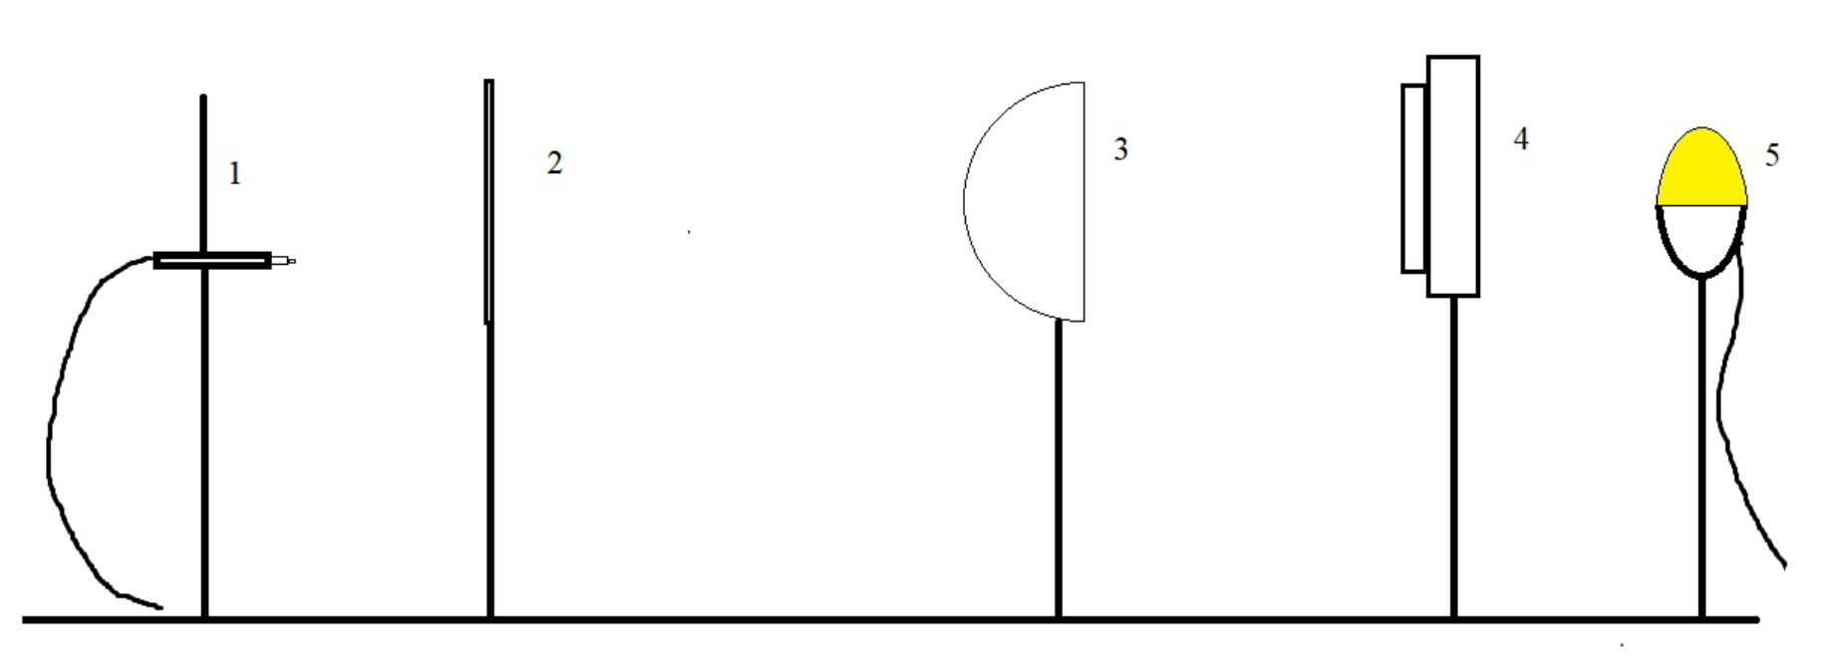

Эксперимент
Были исследованы два образца разного размера. Один был больше другого (в смысле площади), поэтому далее, чтобы отличать их, они будут соответственно «Малый» и «Большой». При помощи установки (см. схему) был найден коэффициент пропускания, на основе которого посчитаны параметры n, $δ$ и L.

Slide 7
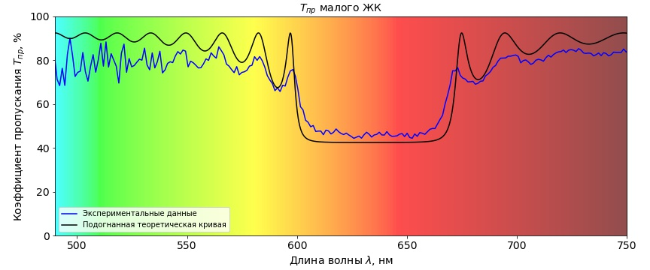
Результаты для малого кристалла
𝛿 = 0.095, 𝑛 = 1.62, 𝐿 = 5.51 мкм

Slide 8
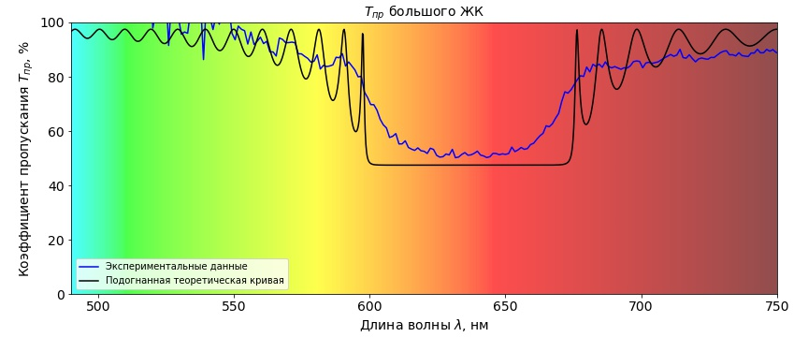
Результаты для большого кристалла
𝛿 = 0.11, 𝑛 = 1.65, 𝐿 = 20 мкм

Slide 9
итоги
Как не составляет труда заметить, коэффициент пропускания малого кристалла лучше сходится с теорией. Однако, необходимо отметить, что свет был не поляризован, а в качестве источника использована лампа с нитью накаливания, спектр которой смещён в красную область. К тому же, в рассматриваемой модели не учитывается, что кристалл с двух сторон ограничен стеклом. Тем не менее, можно с уверенностью сказать, что эксперимент сходится с теорией.

